Slide 1
智慧製造專案計畫
進度報告
指導教授 : 蔡志成 教授
報 告 者 : 陳泓文
報告日期 : 2025/12/04

Slide 2
接觸面抓取

Slide 3
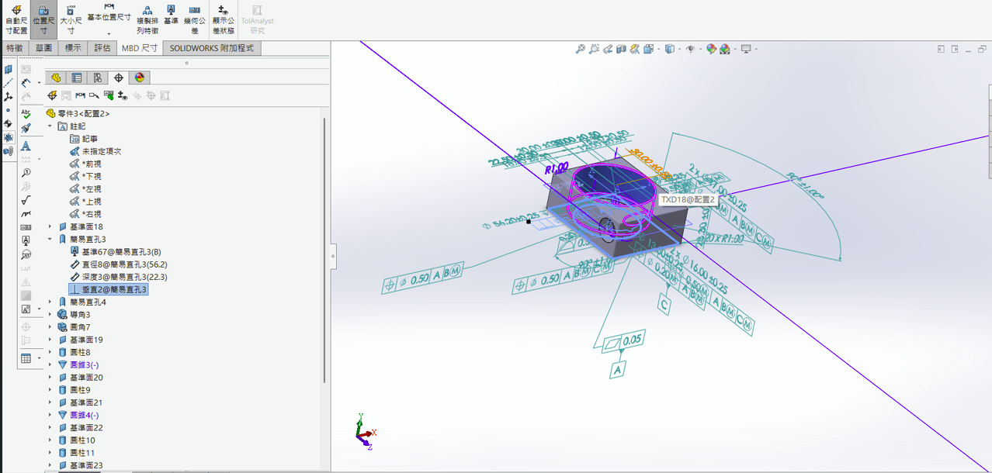
solidworks讀取讀取產品製造資訊(PMI)

Slide 4
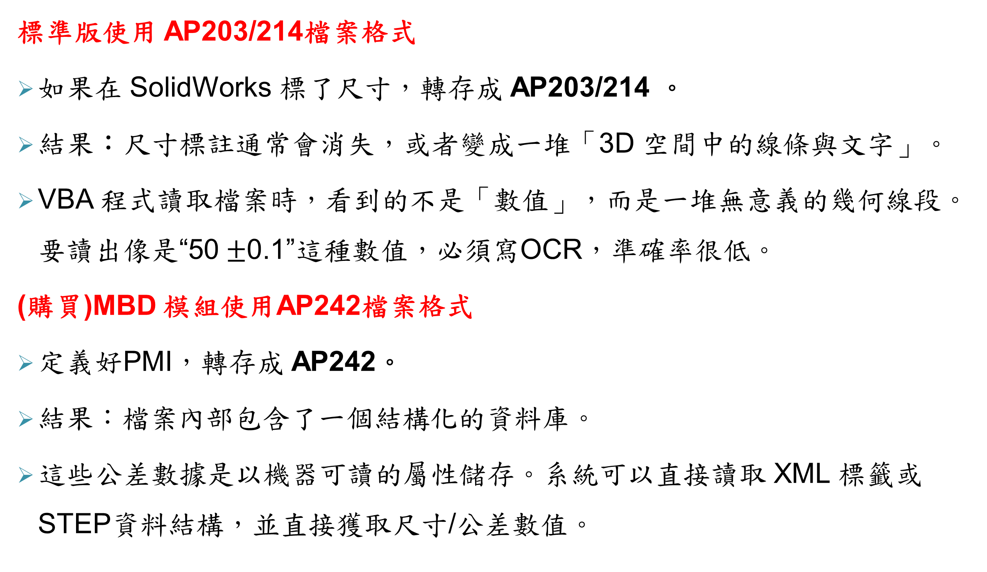
solidworks讀取產品製造資訊(PMI)
標準版使用 AP203/214檔案格式
如果在 SolidWorks 標了尺寸，轉存成 AP203/214 。
結果：尺寸標註通常會消失，或者變成一堆「3D 空間中的線條與文字」。
VBA 程式讀取檔案時，看到的不是「數值」，而是一堆無意義的幾何線段。要讀出像是“50 $±$0.1”這種數值，必須寫OCR，準確率很低。
(購買)MBD 模組使用AP242檔案格式
定義好PMI，轉存成 AP242。
結果：檔案內部包含了一個結構化的資料庫。
這些公差數據是以機器可讀的屬性儲存。系統可以直接讀取 XML 標籤或 STEP資料結構，並直接獲取尺寸/公差數值。

Slide 5
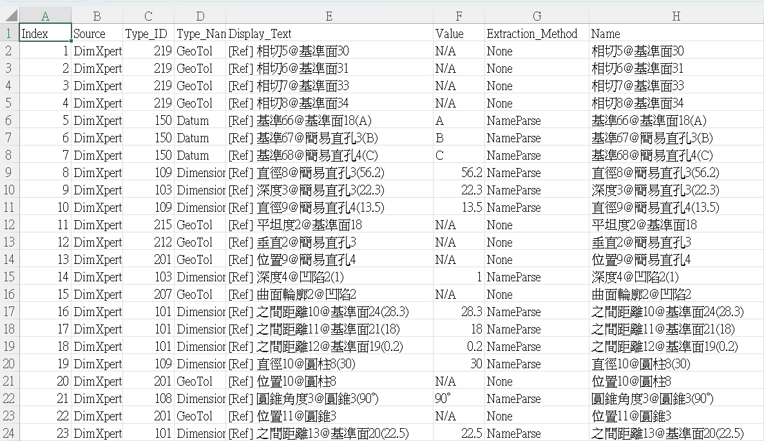

Slide 6
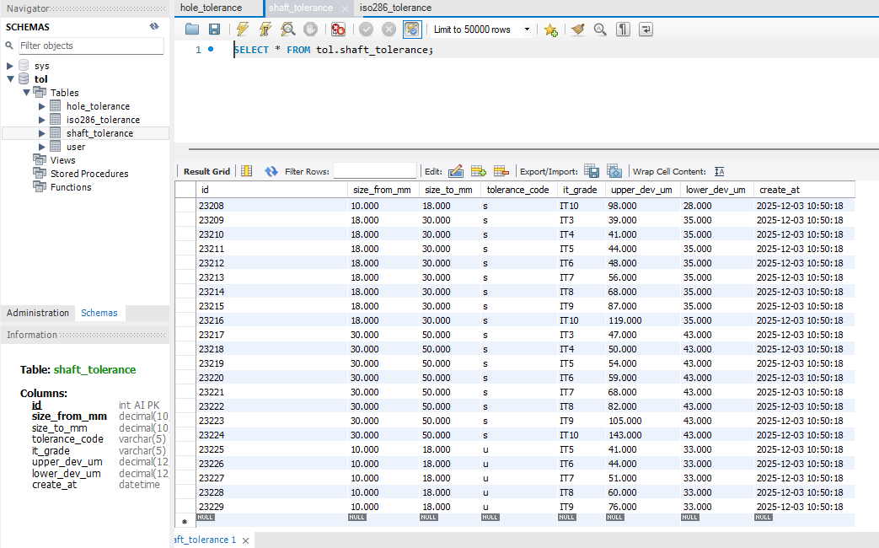
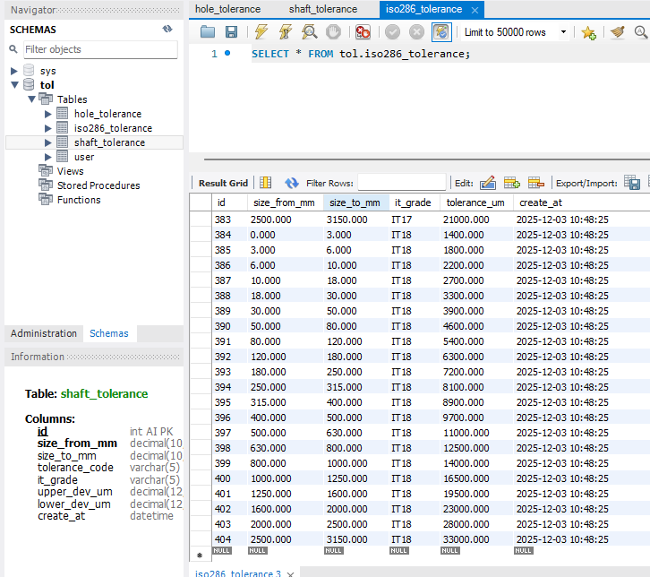
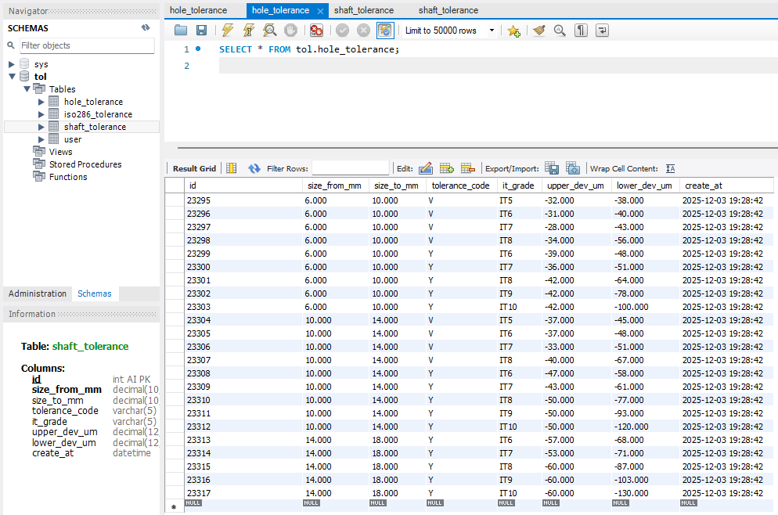
MySQL標準查詢
軸偏差:20300筆
IT等級:404筆
孔偏差:20034筆

Slide 7
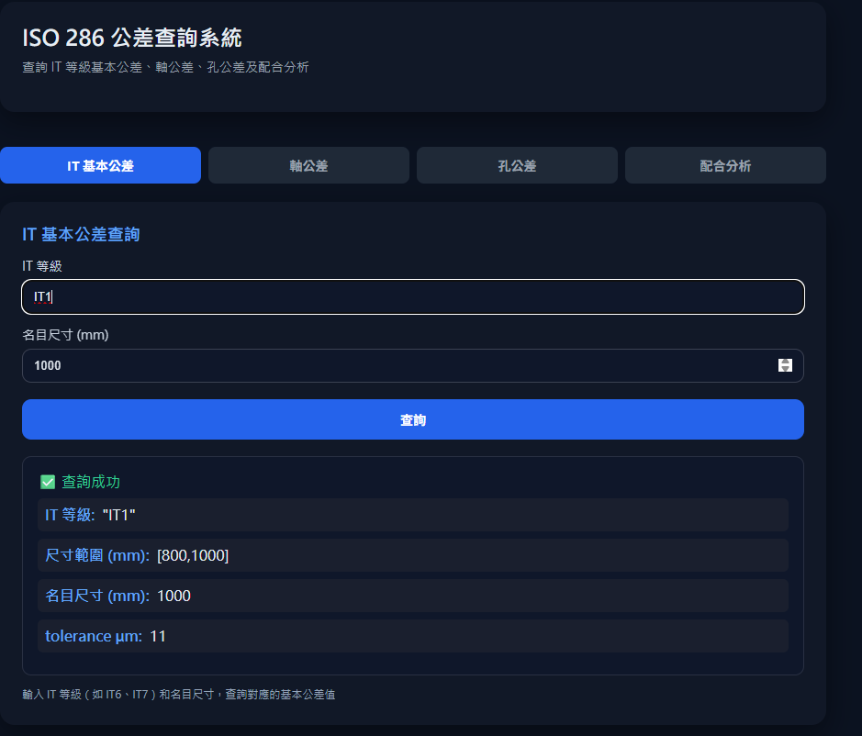
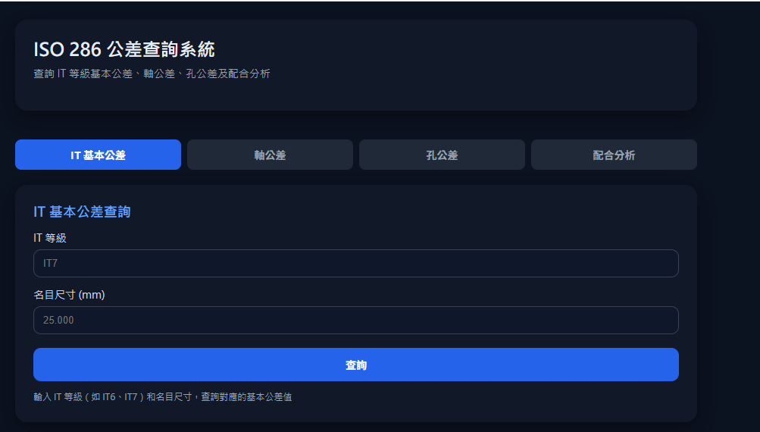
IT基本公差

Slide 8
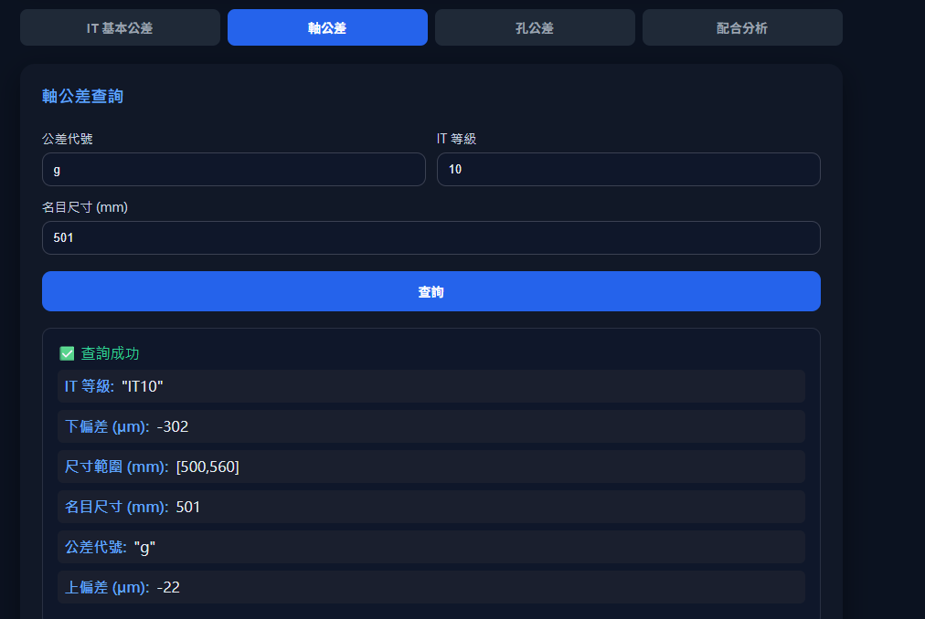
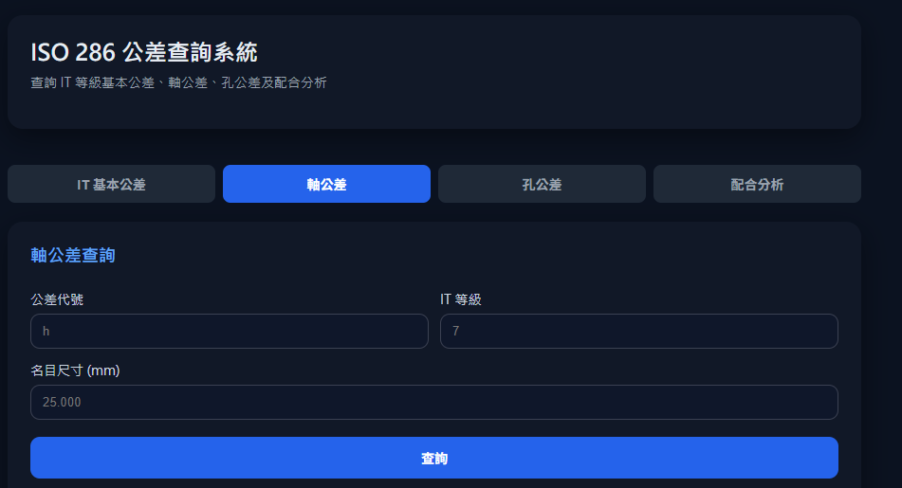
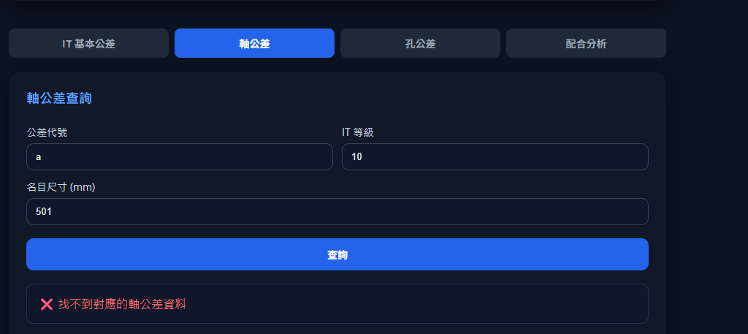
軸公差
是
否

Slide 9
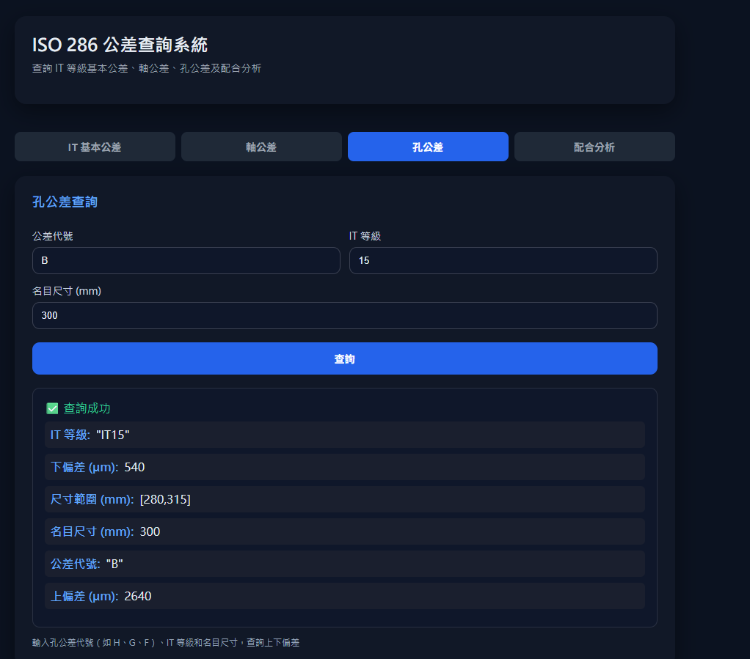
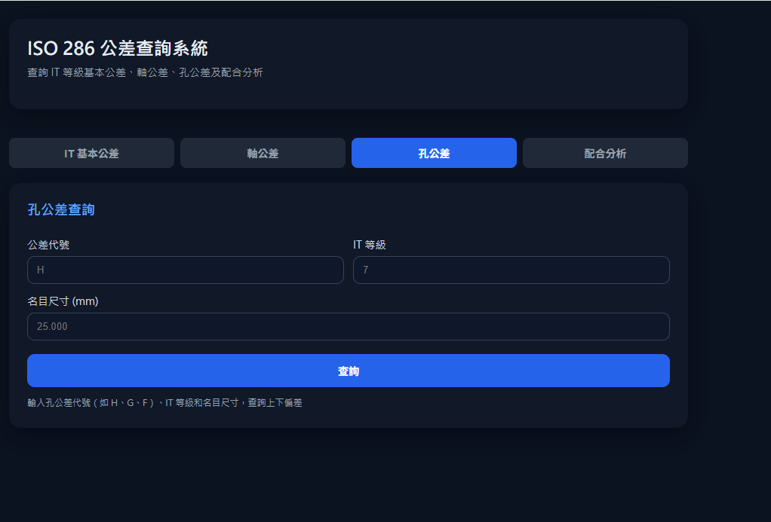
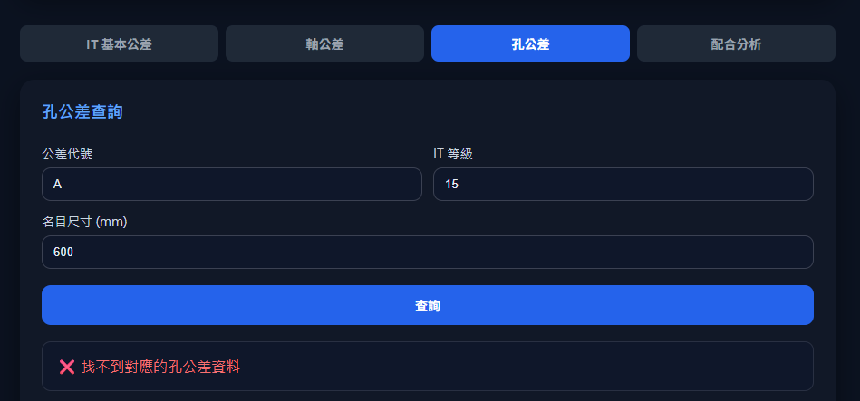
孔公差
是
否

Slide 10
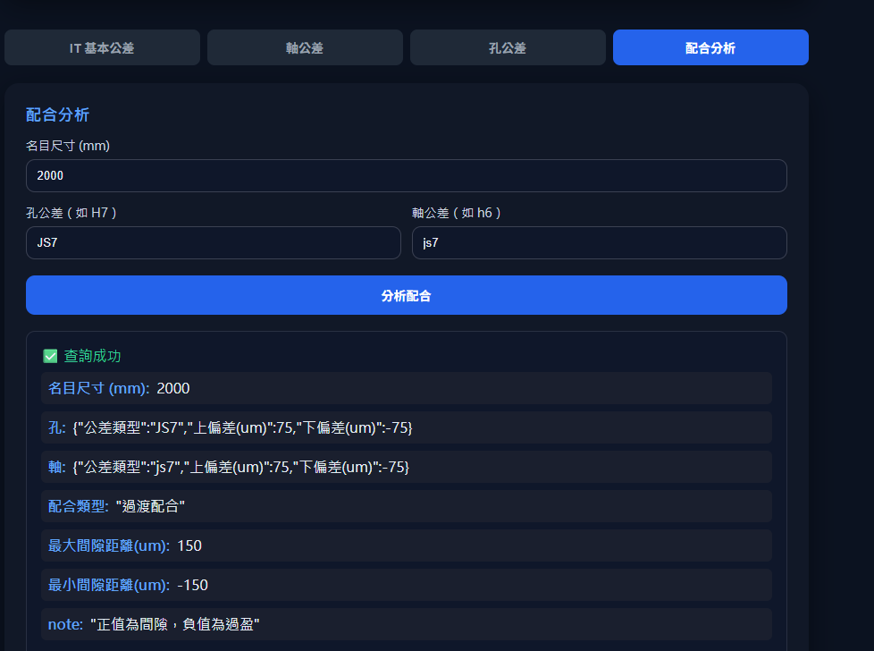
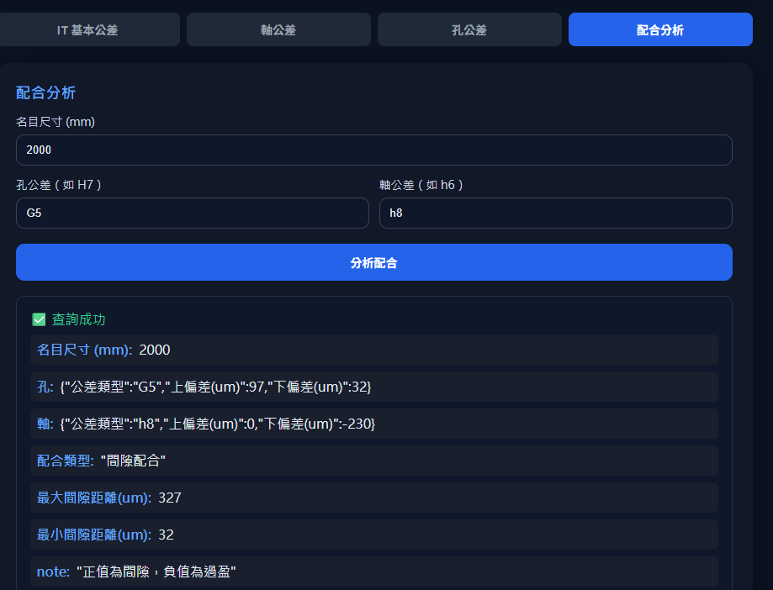
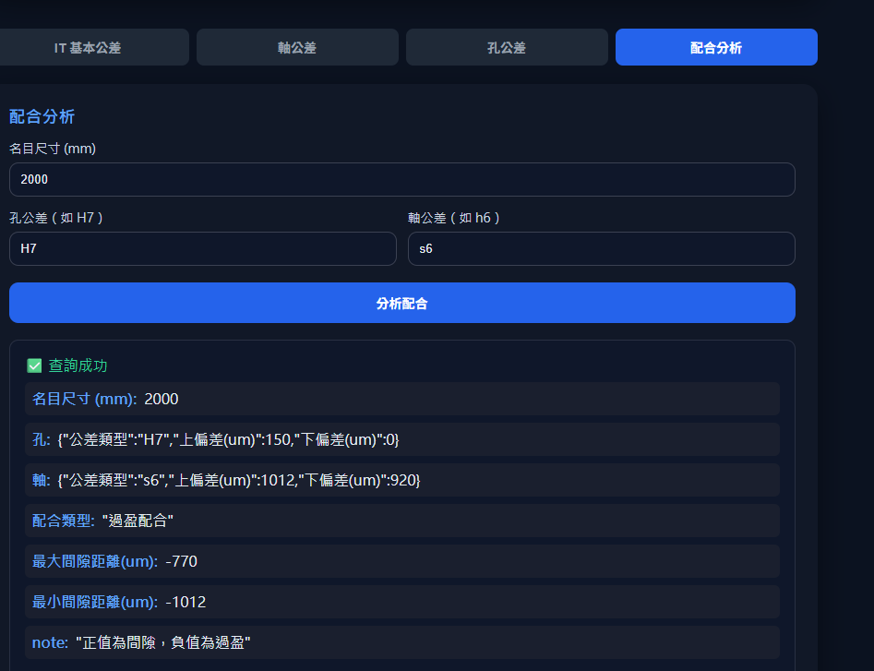
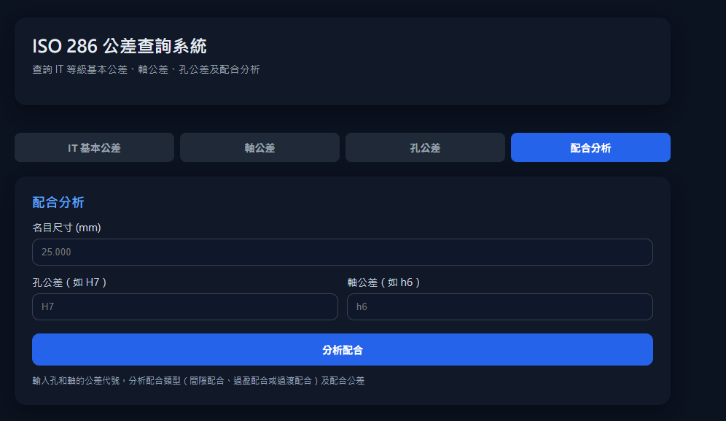
配合分析
間隙配合:G5/h8
過盈配合:H7/s6
過渡配合:JS7/js7

Slide 11
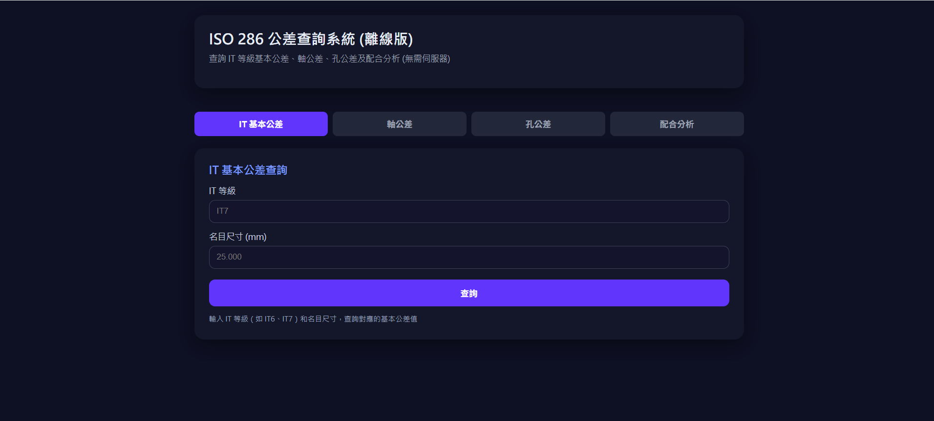
離線版(不用連線到資料庫)

Slide 12
將公差查詢系統與 LLM 結合
目前的系統是「查表工具」：輸入 H7 ，Nominal size:50mm >系統回傳上偏差+25 μm /下偏差0 μm。
GAI應用:
使用者問:「Nominal size:201mm, H7/h6 的配合建議和公差區間和組裝間隙是多少? 」
GAI 思考：
>理解問題 → 決定要查 MySQL 哪張表、哪種配合 。
>發一個 SQL的查詢到軸孔資料庫並回傳結果給 LLM。
>把查回來的數值（IT、es、ei、ES、EI、間隙範圍……）組合成一段話做解釋。
「 MySQL 」 （軸孔資料庫）
「資料庫查詢層」（對 MySQL 查詢）
「LLM / Agent 層」（讓 LLM 可以呼叫這些查詢函式）

Slide 13
RAG vs Fine-Tuning
在建置專業知識 (如 ISO 公差) 的 AI 助手時，RAG是比微調更好的選擇，原因如下：
對於公差查詢這種絕對不能出錯且數值精確的任務，RAG 是最合適的解決方案。模型微調更適合用於改變 AI 的說話風格或學習特定的程式語言中的書寫格式，而不是用來背誦數據表。
特性 | RAG (檢索增強生成) | Fine-tuning (模型微調)
準確度 | 極高。AI直接閱讀資料庫中的正確數值回答，不會算錯。 | 中等。AI 靠「背誦」數據，容易記錯或產生幻覺。
數據更新 | 即時。只要更新Excel/資料庫，AI 馬上知道新數據。 | 困難。每次數據更新都需要重新訓練模型 (耗時及耗算力)。
可解釋性 | 高。可以知道 AI 是根據哪一筆資料回答的。 | 低，AI 的回答來自神經網路內部的權重，較難以追溯來源。
成本 | 低，不需要較昂貴的GPU進行訓練。 | 高，需要租用 GPU 或購買較高階顯卡進行訓練。

Slide 14
系統架構與運作原理
AI助手運作流程如下：
1. 用戶提問 :
例如：「25mm H7」或「分析 25mm H7/h6 」 。
2. 意圖解析:
a.系統分析用戶輸入。
b.提取關鍵字：尺寸 (`25mm`)、孔公差 (`H7`)、軸公差 (`h6`)。
3. 資料檢索 :
a.系統根據提取的關鍵字，直接查詢 MySQL 資料庫 。
(`iso286_tolerance`, `hole_tolerance`, `shaft_tolerance`)
b.如果是配合分析，會同時查詢孔與軸的數據，並計算間隙/過盈/過渡數值。
4. 提示詞增強 (Prompt Augmentation)
a.系統將用戶的問題與查到的正確數據組合成一個詳細的提示詞 (Prompt)。
b.prompt範例：
「用戶問 25mm H7。資料庫顯示：上偏差 +21um，下偏差 0um。請用這些數據回答用戶。」
5. AI 生成回答 (Generation)
a.將組合好的提示詞傳送給 Ollama (Llama 3 模型)。
b.AI 根據提示詞，用自然語言生成最終的回答。

Slide 15
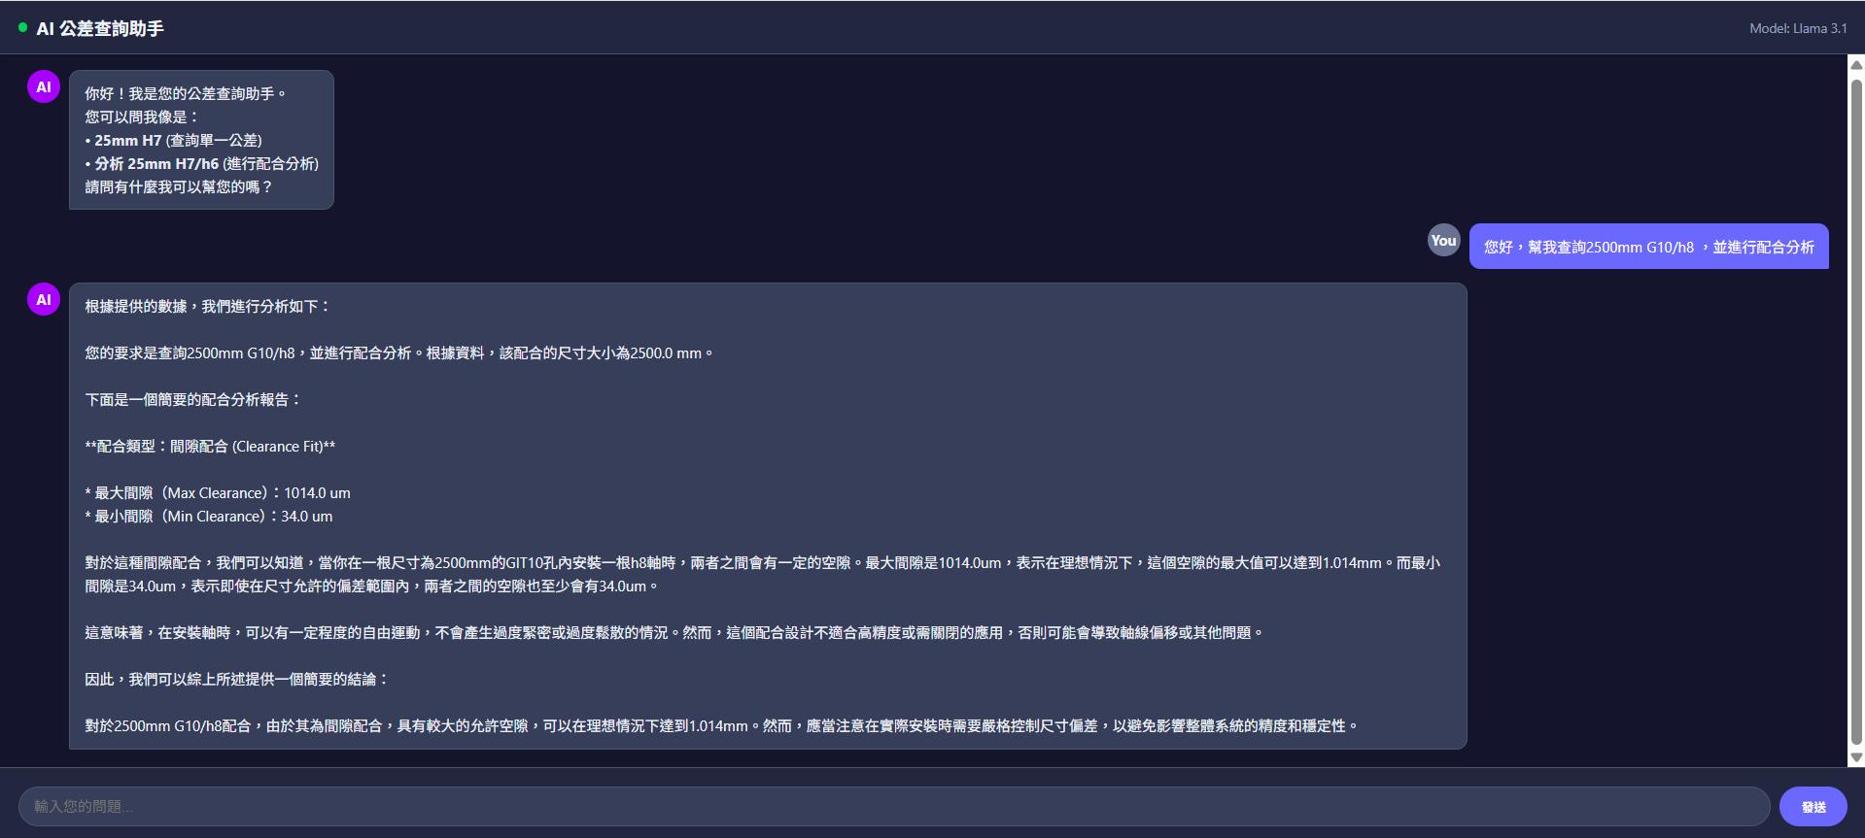

Slide 16
未來進階運用
雖然目前只用它來跑 Llama 3，但可以隨時透過 Ollama 升級:
更換更強的模型：
如果未來 Llama 4 出來了，修改 rag_server.py 裡的程式碼，就可以用更強的推理模型。
嘗試不同風格的模型：
可以下載 gemma (Google 的模型) ，比較看看誰解釋公差比較清楚。
自定義模型 ：
可以創建一個 Model file，鎖定系統提示詞(例如：「你是一個講話很幽默的工程師」)，然後建立一個專屬模型風格。

Slide 17
未來規劃
 | 11月 |  |  |  | 12月 |  |  |  | 1月
 | week1 | week2 | week3 | week4 | week1 | week2 | week3 | week4 | week1 | week2 | week3 | week4
Protégé(公差知識)
Protégé(製程知識)
Protégé →Neo4j
NX(CAD→接觸面)
MySQL標準查詢

Slide 18
報告結束 感謝聆聽

